Slide 1
anesthesie
Gevoelloos maken
Analgesie = pijnstilling
Dus zonder/minder pijn
Maar andere orgaansystemen ook beïnvloed!
Cardiovasculair
Respiratoir
Notes:
Pijnsensatie is ook de eigen monitor! Ronald Niederman (stieg larsson millenium trilogie) lijdt aan congenitale analgesie: voelt geen pijn: krijgt daardoor makkelijk beschadigingen na brandwonden. Maar ook andere gevoelsmonitoren schakel je bij anesthesie uit: Bijvoorbeeld: je gaat sneller ademhalen bij oplopende CO2 spanning in je bloed

Slide 2
anesthesie
Er wordt fors ingegrepen in het evenwicht:
Risicovol zijn:
Gebitssanering
Castratie(!)
Opheffen urethra obstructie (plaskaters)
Beh kaakfractuur

Slide 3
anesthesie
Hypoxemie
Hypercapnie
Hypotensie
O2
CO2
druk
Notes:
Narcose van een kat met Domitor®: er wordt langzamer ademgehaald. Er dreigt: Te lage zuurstof spanning in het bloed (aemie), te hoge Co2 spanning in het bloed, te lage bloeddruk

Slide 4
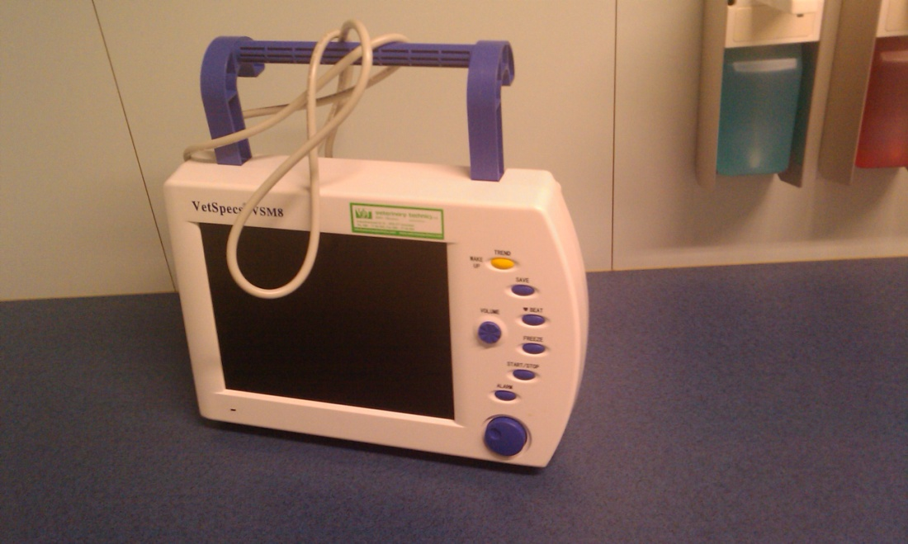
anesthesie
Gasanesthesie
Monitor
Notes:
Dit is een monitor om de hartslag bij te kunnen houden.

Slide 5
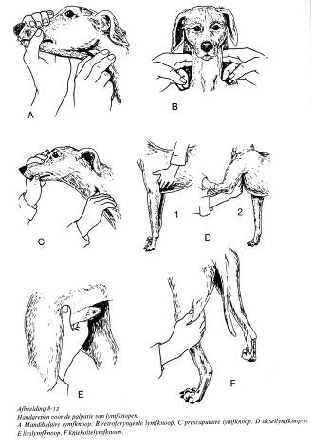
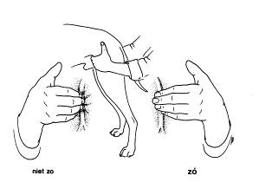
anesthesie
Preoperatieve beoordeling
Anamnese
Algemeen onderzoek
S – P – A – R
A B C

Slide 6
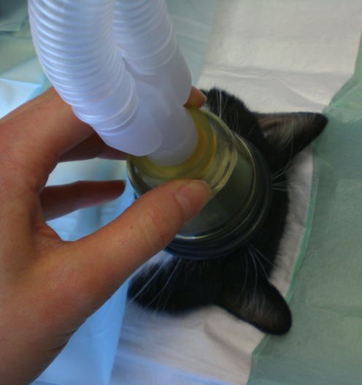
anesthesie indeling van operatie risico in klassen:
Gezonde patiënt g.a.
Milde systemische afwijking
Ernstige s.a.
Levensbedreigende s.a.
Zieltogende patiënt
Notes:
g.a. staat voor geen afwijking, want wat is normaal?

Slide 7
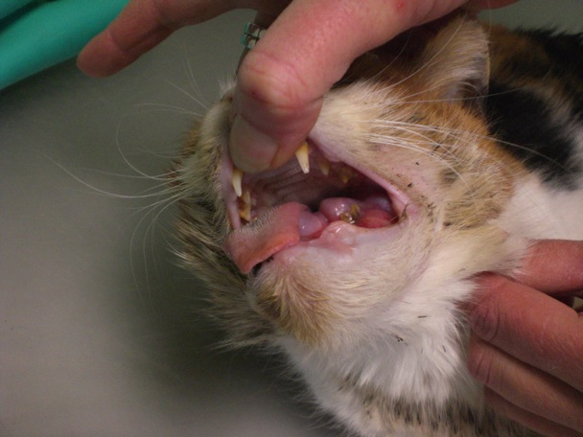
anesthesie Voor de oudere kat:
Met de ouderdom neemt de gevoeligheid voor acepromazine sterk toe
Sommige middelen worden vertraagd geëlimineerd: iv en lage doses
Infuus geven om nier belasting te verminderen
Notes:
Acepromazine wordt wel eens als premedicatie/tranquilizer gebruikt.

Slide 8
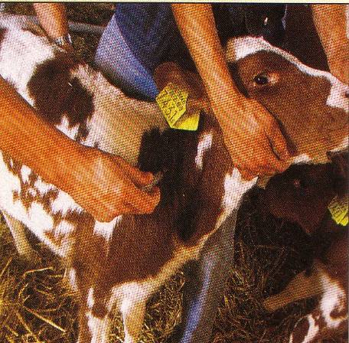
anesthesie
Kalveren onthoornen: naast algemene anesthesie
ook lokale verdoving.
Notes:
Narcose middelen zijn udd: uitsluitend door dierenartsen toe te dienen.

Slide 9
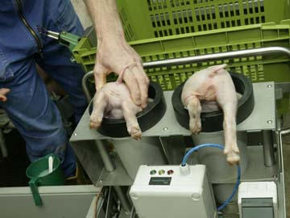
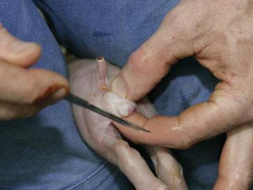
anesthesie
CO2 verdoving
Notes:
Veel biggen worden gecastreerd: waarom?
Eerder vaak door de dierenarts nu kan varkenshouder het ook met co2 “verdoving” doen.

Slide 10
anesthesie
Notes:
1 jaar oude toekan, klacht: hij eet niet meer en het dier heeft toch een dikke buik; geïntubeerd met tracheotube.

Slide 11
anesthesie
Notes:
De dikke buik wordt verklaard door de ascites (vrij vocht in de buikholte). Dit duidt op een lever probleem.
Onder narcose was het mogelijk om de ascites tijdelijk op te heffen; er werd een biopt van de lever genomen.
De diagnose bleek hemosiderosis te zijn door ijzerstapeling.

Slide 12
anesthesie
Notes:
Hier de cellen waarin de ijzer als zwarte korrels duidelijk zichtbaar is.
Dit komt voor bij toekans die universeel voer krijgen waar voor hun dus te veel ijzer in zit.
Dit dier is een week later dood gegaan.
De behandeling bestond uit het geven van ijzerarm voer, aderlaten, en injecties met een middel dat ijzer bindt.

Slide 13
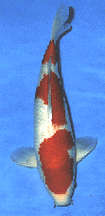
anesthesie
Notes:
Dit is een Koi karper op de rug gezien. De vis heeft een injectie anesthesie gekregen. Het dier moet nat gehouden worden om uitdroging te voorkomen.
Intuberen lukt slecht bij een vis. Daarom de beide slangetjes met zuurstof rijk water waarmee de kieuwen doorspoeld worden.

Slide 14
anesthesie
Notes:
Zelfs aan reptielen wordt, onder narcose, geopereerd. Er zijn algemene principes van anesthesie die je ook op exotische dieren moet toepassen:
Heb je bij een reptiel een warmhoud matje nodig? Hoe heet onderkoeling ook al weer? Hier mogelijk hyperthermie door operatielamp -> check op lichaamstemperatuur!

Slide 15
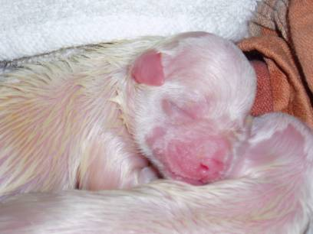
anesthesie
Maltheser Leeuwtje
Notes:
Welke narcose kan je toepassen? Welke invloed zal dit hebben op pups die toch al lang onder weg geweest zijn? Ik heb het dier een lichte Domitor® injectie anesthesie gegeven, met een beetje lokaal anesthesie. De Domitor bereikt wel degelijk de pups. Maar de narcose is te antagoneren met een druppeltje Antisedan® in de bek te druppelen.

Slide 16
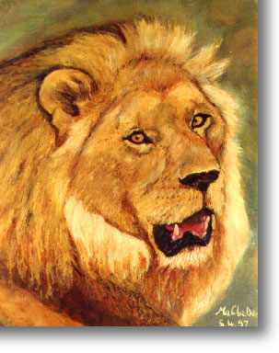
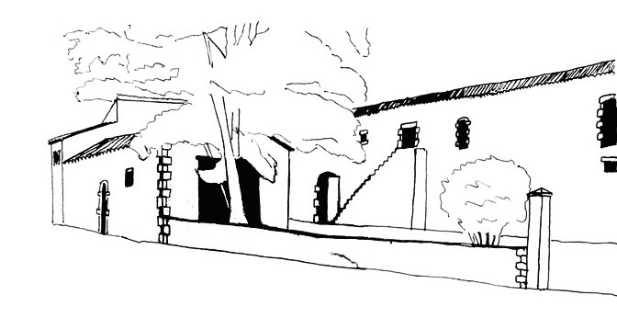
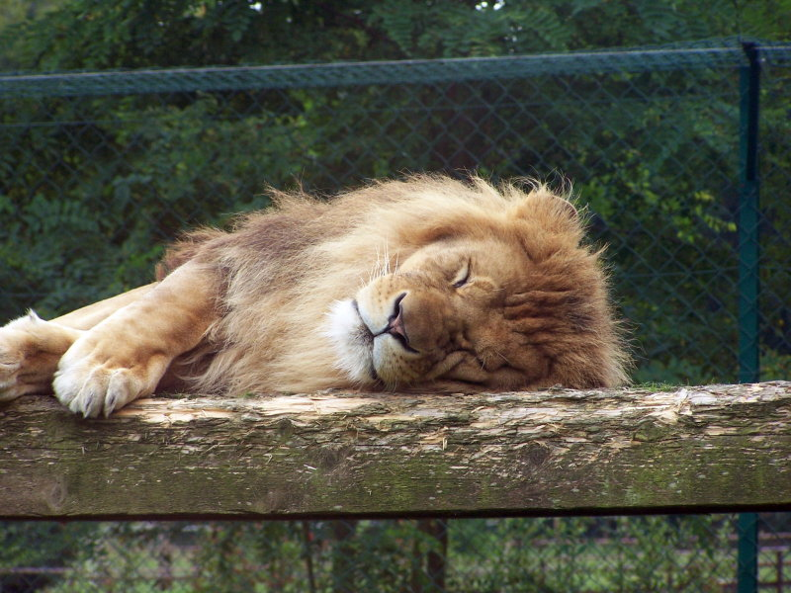
anesthesie
Au Lion d’Ore
On lit on dort
Notes:
Soms verborgen boodschappen. Maar in deze deelkwalificatie een duidelijke boodschap: Ieder dier is uniek en anders, steeds moet je maatwerk afleveren: de balans behouden. Dan moet je er wel voldoende van de fysiologie (de stofwisseling) en de farmacologie weten. En als anesthesie operatie team werken.

